Slide 1


Slide 2
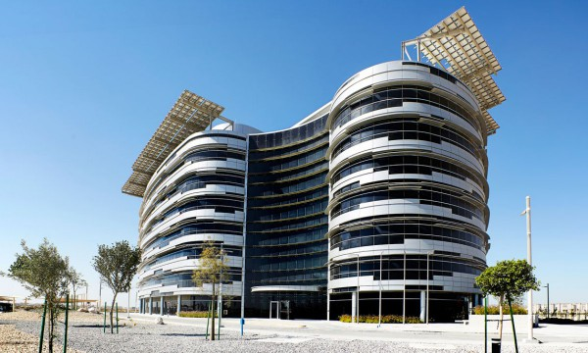


Slide 4
ارتفاع استهلاك الطاقة
نمو الاقتصاد العالمي
زيادة النمو السكاني

Slide 5
الوكالة الدولية للطاقة المتجددة
1- مستقبل الطاقة العالمية
2- تأثير مصادر الطاقة الجديدة في منطقة الشرق الاوسط وشمال افريقيا
3- نتائج قمة باريس لتغير المناخ
4- فرص تطوير مزيج متنوع من مصادر الطاقة
التنمية التطوير الاستدامة

Slide 6
علاقة تبادلية ومتساوية من حيث الأهمية
التنمية الاقتصادية الخادعة
عدم اكتمال الأطر المؤسسية
عدم وجود قيادة وارادة سياسية تواكب التطور
أقل الدول تاثرا بتراجع اسعار النفط
نجاح الامارات في تنفيذ السياسة المرنة والناجحة
تنويع مصادر الدخل وتقليل الاعتماد علي ايراد النفط مستقبلا

Slide 7

تطوير انواع معينة من الطاقة المتجددة
التقنيات الجديدة لاستخراج النفط
الزيادة في انتاج النفط والغاز غير التقليدي
الاكتشافات الجديدة المجدية تجاريا من الهيدروكربونات

Slide 8
معلم المادة / رمضان محمد

